Slide 1



ỦY BAN NHÂN DÂN HUYỆN AN LÃO
TRƯỜNG TIỂU HỌC QUANG TRUNG
KHOA HỌC
BÀI 23: CÁC GIAI ĐOẠN PHÁT TRIỂN CHÍNH CỦA CON NGƯỜI ( TIẾT 1)
GV: Nguyễn Thị Phương

Slide 2



Hoạt động 1: Các giai đoạn phát triển của con người.

Slide 3
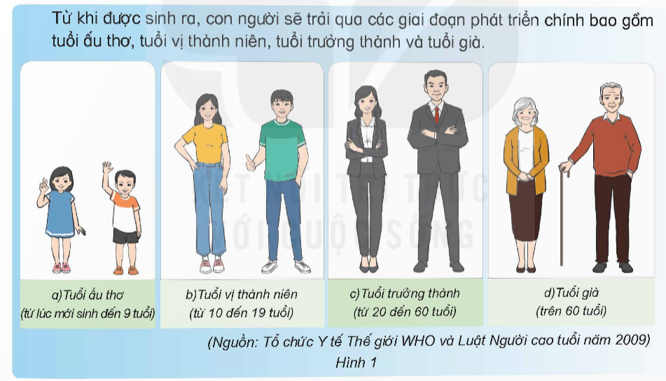
Quan sát hình 1, đọc thông tin và cho biết sự phát triển của con người chia làm mấy giai đoạn, độ tuổi của mỗi giai đoạn đó.

Slide 4

Sự phát triển của con người được chia làm 4 giai đoạn chính: Tuổi ấu thơ, tuổi vị thành niên, tuổi trưởng thành, tuổi già.

Slide 5
Tuổi ấu thơ: Từ lúc mới sinh đến 9 tuổi;
Tuổi vị thành niên: Từ 10 đến 19 tuổi;
Tuổi trưởng thành: từ 20 đến 60 tuổi;
Tuổi già: trên 60 tuổi.

Slide 6
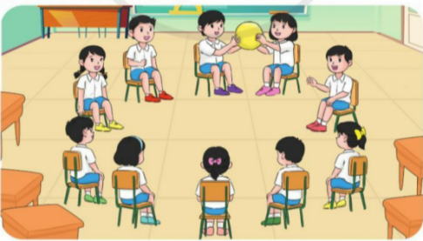
Trò chơi “Chuyền bóng”

Slide 7
Hoạt động 2:
Tuổi ấu thơ

Slide 8
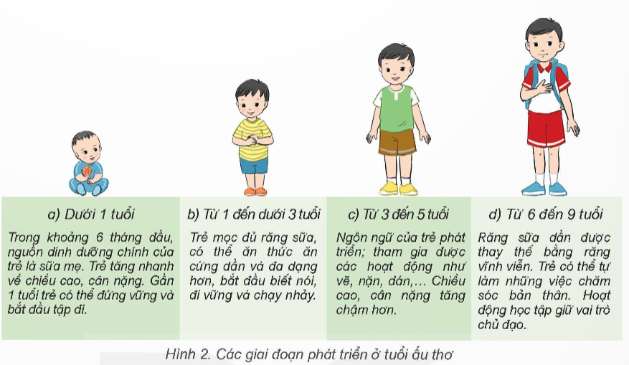
Quan sát hình 2, đọc thông tin và cho biết:
- Tuổi ấu thơ có thể chia thành những giai đoạn nào?
- Nhận xét sự thay đổi của trẻ ở tuổi ấu thơ.

Slide 9

- Tuổi ấu thơ có thể chia thành 4 giai đoạn:
+ Dưới 1 tuổi
+ Từ 1 đến dưới 3 tuổi
+ Từ 3 đến 5 tuổi
+ Từ 6 đến 9 tuổi.
- Nhận xét sự thay đổi của trẻ ở tuổi ấu thơ: Ở lứa tuổi này, cơ thể chúng ta lớn lên khá nhanh

Slide 10



Chia sẻ về các giai đoạn về tuổi ấu thơ của bản thân thông qua các bức ảnh được chụp.

Slide 11



